Slide 1
封卫兵，wbfeng@shu.edu.cn
本学期内容：第6章、第7章1节、第14章1-3节
作业10%，考勤10%，考试80%
作业：
每节课后留一次作业，单双学号轮流交作业；
答疑地点：计算机楼1015室

Slide 2
第6章 图
计算机工程与科学学院 封卫兵

Slide 3
第6章 图
6.1 图的基本概念
6.2 图的连通性
6.3 图的矩阵表示
6.4 几种特殊的图

Slide 4
6.1 图的基本概念
6.1.1 无向图与有向图
6.1.2 顶点的度数与握手定理
6.1.3 简单图、完全图、正则图、圈图、轮图、方体图
6.1.4 子图、补图
6.1.5 图的同构

Slide 5
6.1.1 无向图与有向图
无序对与无序积
无序对：2 个元素构成的集合，记作 (a, b)
无序积：设 A，B 为两个集合，A & B = {(x, y) | x∈A ∧ y∈B}.
例： A = {a, b, c}, B = {1, 2}
A & B = B & A = {(a,1), (b,1), (c,1), (a,2), (b,2), (c,2)}
A & A = {(a,a), (a,b), (a,c), (b,b), (b,c), (c,c)}
B & B = {(1,1), (1,2), (2,2)}
注：当 A∩B = ∅ 时，|A & B| = |A| |B|，而 |A & A| = |A|(1+|A|)/2 .

Slide 6
6.1.1 无向图与有向图
多重集合
定义：元素可以重复出现的集合 .
重复度：元素在多重集合中出现的次数 .
例：S = {a, b, b, c, c, c},
a 的重复度为 1
b 的重复度为 2
c 的重复度为 3

Slide 7
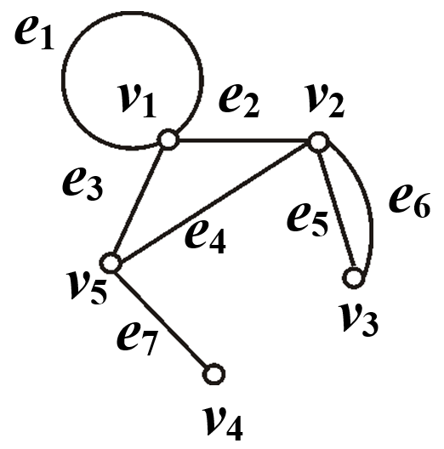
6.1.1 无向图与有向图
无向图
定义 无向图 G = <V, E>, 其中 V≠∅ 称为顶点集，其元素称为
顶点或结点；E 是 V & V 的多重子集，称为边集，其元素
称为无向边，简称边. 有时用 V(G) 和 E(G) 分别表示 V 和 E .
例：G = <V, E> 如图所示,
其中V={v₁, v₂, …,v₅}
E = {(v₁,v₁), (v₁,v₂), (v₂,v₃), (v₂,v₃),
(v₂,v₅), (v₁,v₅), (v₄,v₅)}

Slide 8
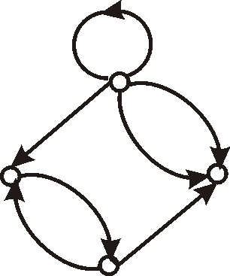
6.1.1 无向图与有向图
有向图
定义 有向图 D = <V, E>, 其中 V ≠ ∅ 称为顶点集, 其元素称为
顶点或结点；E 是 V × V 的多重子集，称为边集，其元素
称为有向边，简称边. 有时用 V(D) 和 E(D) 分别表示 V 和 E .
例：D = <V, E> 如图所示,
其中 V = {a, b, c, d}
E = {<a, a>, <a, b>, <a, b>, <a, d>,
<c, b>, <c, d>, <d, c>} .
e₁
a
e₄
e₂
d
e₃
e₆
b
e₇
e₅
c

Slide 9
6.1.1 无向图与有向图
注：
1) 在无向图中，(a, b) 是顶点 a 与 b 之间的线段，无方向；在有向图中，
<a, b> 是顶点 a 到 b 的有向线段，从 a 指到 b ；
2) 无论在无向图还是有向图中，常用字母 e_{k} 表示边. 如 e_{k} = (v_{i}, v_{j})，
或 e_{k} = <v_{i}, v_{j}> ；
3) 在定义中，用 G 表示无向图，D 表示有向图，但有时用 G 泛指一个
图（无向的或有向的）. 可是 D 只能表示有向图 ；

Slide 10
6.1.1 无向图与有向图
注（续）：
4) 有限图：V, E 都是有穷集合的图；
5) 若 G 的顶点集 V 的元素个数 | V | = n，则称 G 为 n 阶图；
6) 若边集 E = ∅，则称 G 为零图；若此时 | V | = n，则称 G 为 n 阶零图；
特别是，若 | V | = 1，则称 G 为平凡图；其实，n 阶零图是具有 n 个
顶点无边的图，平凡图是具有1个顶点无边的图.

Slide 11
6.1.1 无向图与有向图
注（续）：
4) 有限图：V, E 都是有穷集合的图；
5) 若 G 的顶点集 V 的元素个数 | V | = n，则称 G 为 n 阶图；
6) 若边集 E = ∅，则称 G 为零图；若此时 | V | = n，则称 G 为 n 阶零图；
特别是，若 | V | = 1，则称 G 为平凡图；其实，n 阶零图是具有 n 个
顶点无边的图，平凡图是具有1个顶点无边的图.

Slide 12
6.1.1 无向图与有向图
顶点和边的关联与相邻
设无向图 G = <V, E>, e_{k} = (v_{i} , v_{j}) ∈ E：
称 v_{i}, v_{j} 为 e_{k} 的端点, e_{k} 与 v_{i} (v_{j}) 关联 . 若 v_{i} = v_{j}, 则称 e_{k} 为环. 无边
关联的顶点称作孤立点 . 若 v_{i} ≠ v_{j}, 则称 e_{k} 与v_{i} ( v_{j})的关联次数为 1;
若 v_{i} = v_{j}, 则称 e_{k} 与v_{i} 的关联次数为 2 ; 若 v_{i} 不是边 e_{k} 的端点, 则称
e_{k} 与 v_{i} 的关联次数为 0 .
设 v_{i} ,v_{j}∈V, e_{k} ,e_{l}∈E：若(v_{i} ,v_{j})∈E, 即 e = (v_{i} ,v_{j})，则称 v_{i} ,v_{j} 相邻;
若e_{k} , e_{l} 至少有一个公共端点, 则称 e_{k} , e_{l} 相邻 .

Slide 13
e₁
6.1.1 无向图与有向图
a
e₄
e₂
d
e₃
顶点和边的关联与相邻（续）
设有向图 D = <V, E>, e_{k} = <v_{i} , v_{j}>∈E：
称 v_{i} , v_{j} 为 e_{k} 的端点, v_{i} 是 e_{k} 的始点, v_{j} 是 e_{k} 的终点, e_{k} 与 v_{i} (v_{j}) 关联 .
又称 v_{i} 与 v_{j} 相邻, v_{i} 邻接到 v_{j} , v_{j} 邻接于 v_{i}. 若边 e_{k} 的终点是 e_{l} 的始点,
即 e_{k} 与 e_{l} 首尾相连, 则称 e_{k} 与 e_{l} 相邻 .
在无向图和有向图中, 若两个端点重合的边称为环. 无边关联的顶点称
作孤立点. 无向图中，e_{k1}= (v_{i} , v_{j}), e_{k2}= (v_{i} , v_{j}), 称 e_{k1}和 e_{k2}是平行的；
有向图同理，但要注意方向。
e₆
b
e₇
e₅
c

Slide 14
6.1.2 顶点的度数与握手定理
顶点的度数
设 G = <V, E> 为无向图，v∈V，
v 的度数(度) d(v)：v 作为边的端点次数之和 （注意：环）
例：d(v₅) = 3, d(v₂) = 4, d(v₁) = 4，e₁ 是环
悬挂顶点：度数为 1 的顶点，v₄ 是悬挂顶点；
悬挂边：与悬挂顶点关联的边，e₇ 是悬挂边；
G 的最大度：Δ(G) = max{d(v)| v∈V}, Δ(G) = 4；
G 的最小度：δ(G) = min{d(v)| v∈V}, δ(G) = 1 .

Slide 15
6.1.2 顶点的度数与握手定理
e₁
顶点的度数（续）
设 D = <V, E> 为有向图, v∈V,
v 的出度 d ⁺(v)：v 作为边的始点次数之和；
例： d ⁺(a) = 4, d ⁺(b) = 0
v 的入度 d ⁻(v)：v 作为边的终点次数之和；
d ⁻(a) = 1, d ⁻(b) = 3
v 的度数(度) d(v)：v 作为边的端点次数之和，d(v) = d ⁺(v) + d ⁻(v)
Δ ⁺(D) δ ⁺(D) Δ ⁻(D) δ ⁻(D) Δ(D) δ(D)
a
e₄
e₂
d
e₃
e₆
b
e₇
e₅
c
= 4,
= 0,
= 3,
= 1,
= 5,
= 3,

Slide 16
6.1.2 顶点的度数与握手定理
握手定理（欧拉定理）
定理6.1 任何图（无向图和有向图）的所有顶点度数之和都等于边数
的 2 倍，即 G = <V, E>，V = { v₁, v₂, … ,v_{n}}，边的条数 | E | = m, 则
证明：图中每条边（包括环）均有两个端点，所以在计算各顶点度
数之和时, 每条边均提供 2 度，m 条边共提供 2m 度 .

Slide 17
6.1.2 顶点的度数与握手定理
握手定理（欧拉定理）（续）
推论 任何图（无向图和有向图）都有偶数个奇度顶点 .
证明：设 G = <V, E> 为任一图, | E | = m . 设
显然， ， ，

Slide 18
6.1.2 顶点的度数与握手定理
握手定理（欧拉定理）（续）
由握手定理知
由于 为偶数，所以 也为偶数 . 可是当 时，
时，d(v) 为奇数，偶数个奇数之和才能为偶数，所以 |V₁| 为偶数。

Slide 19
6.1.2 顶点的度数与握手定理
握手定理（欧拉定理）（续）
定理6.2 有向图所有顶点的入度之和等于出度之和等于边数 .
证明：每条边恰好提供 1 个入度和 1 个出度，从而，m 条边
恰好提供 m 个入度和 m 个出度.

Slide 20
6.1.2 顶点的度数与握手定理
图的度数列
设无向图 G 的顶点集 V = {v₁, v₂, …, v_{n}}
G 的度数列：d(v₁), d(v₂), …, d(v_{n})
如右图度数列：4, 4, 2, 1, 3
设有向图 D 的顶点集 V = {v₁, v₂, …, v_{n}}
D 的度数列：d(v₁), d(v₂), …, d(v_{n})
D 的出度列：d ⁺ (v₁), d ⁺(v₂), …, d ⁺(v_{n})
D 的入度列：d ⁻(v₁), d ⁻(v₂), …, d ⁻(v_{n})
如右图度数列：5, 3, 3, 3
出度列：4, 0, 2, 1 入度列：1, 3, 1, 2
e₁
a
e₄
e₂
d
e₃
e₆
b
e₇
e₅
c

Slide 21
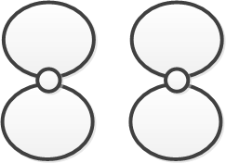

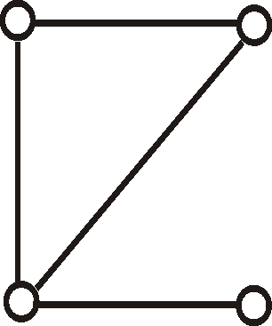
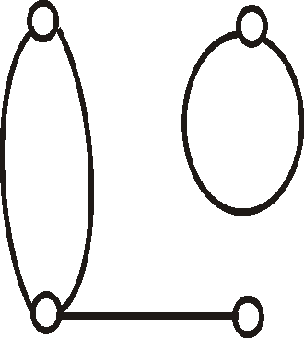
6.1.2 顶点的度数与握手定理
例：给出图的度数列，一定可以画图吗?
如：度数列为：1, 1, 3, 4, 4, 5
一定可以。
方法：对偶度数结点：画圈；对奇度数结点：相连，再画圈
例：下述2组数能成为无向图的度数列吗?
(1) 3,3,3,4; (2) 1,2,2,3
解： (1) 不可能. 有奇数个奇数.
(2) 能，且不唯一

Slide 22
6.1.2 顶点的度数与握手定理
例：已知图 G 有 10 条边, 4 个 3 度顶点, 其余顶点的度数均小于等于 2,
问 G 至少有多少个顶点 ?
解：设 G 有 n 个顶点. 由握手定理，
4 × 3 + 2 × (n − 4) ≥ 2 × 10
解得 n ≥ 8
例：已知 5 阶有向图的度数列和出度列分别为 3, 3, 2, 3, 3 和
1, 2, 1, 2, 1, 求它的入度列
解：2, 1, 1, 1, 2

Slide 23
6.1.2 顶点的度数与握手定理
例：证明不存在证具有奇数个面且每个面都具有奇数条棱的多面体 .
证明：（反证法）假设存在这样的多面体, 作无向图 G = <V, E>：
在每个面中任取一点，如果某两个面有公共棱，则连接这两个
面上的点，这样：
V = { v | v 为多面体的面},
E = {(u, v) | u, v∈V ∧ u 与 v 有公共的棱 ∧ u ≠ v}.
根据假设, | V | 为奇数且 ∀v∈V, d(v)为奇数 .
这与握手定理的推论矛盾 .

Slide 24
6.1.2 顶点的度数与握手定理
例：设 9 阶无向图的每个顶点的度数为 5 或 6 , 证明它至少有
5 个 6 度顶点或者至少有 6 个 5 度顶点 .
证明：方法一：讨论所有可能的情况 .
设有 a 个 6 度顶点和 b 个 5 度顶点. 因为任何图都有偶数个奇度顶点，
所以 b 为偶数，a + b = 9 .
1) b = 0, a = 9 ; 2) b = 2, a = 7 ;
3) b = 4, a = 5 ; 4) b = 6, a = 3 ;
5) b = 8, a = 1
(1)~(3) 至少 5 个 6 度顶点, (4)和(5) 至少 6 个 5 度顶点 .
方法二：假设 a < 5, 则 b > 9 − 5 = 4. 由握手定理的推论, b ≥ 6 .

Slide 25
6.1.3 简单图、完全图、正则图、圈图、轮图、方体图
简单图
定义6.4 在无向图中, 关联同一对顶点的2条或2条以上的边,
称为平行边, 平行边的条数称为重数；
在有向图中, 具有相同始点和终点的2条或2条以上的边
称为有向平行边, 简称平行边, 平行边的条数称为重数；
多重图：含平行边的图 简单图：既无平行边也无环的图
思考：给度数列，一定可以画简单图吗 ？
例：度数列为 3, 3
注：1）无向简单图 d(v) ≤ n − 1 ；
2）有向简单图 d ⁺ (v) ≤ n − 1 ，
d ⁻ (v) ≤ n − 1 .

Slide 26


6.1.3 简单图、完全图、正则图、圈图、轮图、方体图
e₁
a
e₄
e₂
d
e₃
e₆
b
e₇
e₅
c
e₅ 和 e₆
e₂ 和 e₃
e₆ 和 e₇
平行边：
重数：
是简单图？
平行边：
重数：
是简单图？
2
2

Slide 27
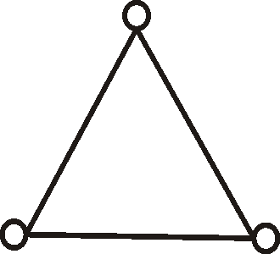
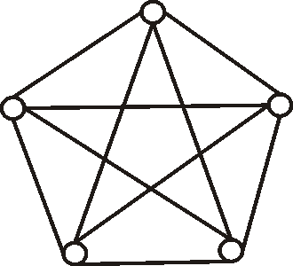
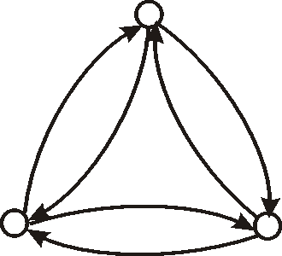
6.1.3 简单图、完全图、正则图、圈图、轮图、方体图
完全图与正则图
无向完全图：每对顶点之间都有一条边的无向简单图 .
n 阶无向完全图记作 K_{n}，顶点数 n，
则边数 m = n(n − 1)/2, Δ = δ = n − 1
有向完全图：每对顶点之间均有
两条方向相反的边的有向简单图 .
顶点数 n, 则边数 m = n(n − 1),
Δ ⁺=δ ⁺=Δ ⁻ =δ ⁻ = n − 1, Δ = δ = 2(n − 1)
K₃
K₅
3阶有向完全图

Slide 28
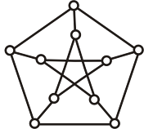
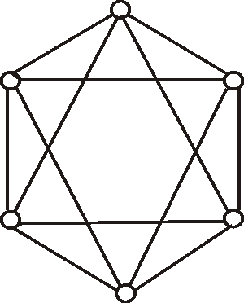
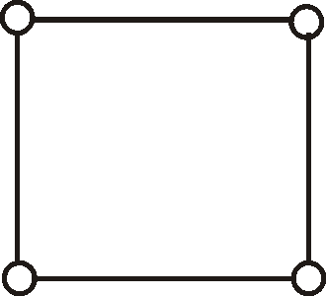
6.1.3 简单图、完全图、正则图、圈图、轮图、方体图
完全图与正则图（续）
k-正则图：每个顶点的度数均为 k 的无向简单图，
顶点数 n , 则边数 m = kn/2 .
无向完全图与正则图的关系？n 阶无向完全图 K_{n} 是 n − 1-正则图 .
2正则图
3正则图
彼得松图
4正则图

Slide 29
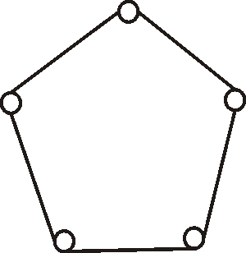
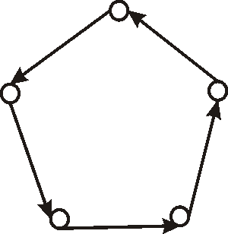
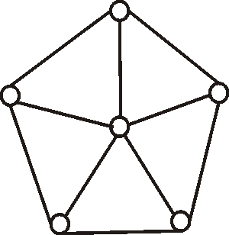
6.1.3 简单图、完全图、正则图、圈图、轮图、方体图
圈图与轮图
无向圈图： C_{n} = <V, E>, 其中 V = {v₁, v₂, …, v_{n}},
E = {(v₁,v₂), (v₂,v₃), …, (v_{n-1},v_{n}), (v_{n},v₁)}, n ≥ 3
无向圈图是 ? 简单图 正则图
有向圈图： C_{n}= <V ,E>, 其中 V = {v₁, v₂, …, v_{n}},
E = {<v₁,v₂>, <v₂,v₃>, …, <v_{n-1},v_{n}>, <v_{n},v₁>}, n ≥ 2
轮图 W_{n}：无向圈图 C_{n} ₋ ₁ 内放一个顶点, 且与圈图的
每个顶点之间恰有一条边, n ≥ 4
什么样的轮图是正则图？
k = 2
W₄

Slide 30
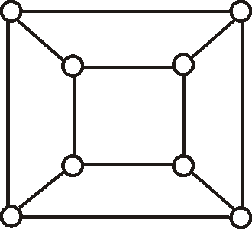
6.1.3 简单图、完全图、正则图、圈图、轮图、方体图
方体图
n 方体图：Q_{n} = <V, E> 是 2^{n} 阶无向简单图, 其中
V = { v | v = a₁a₂…a_{n}, a_{i} = 0 或 1, i=1,2,…,n}
E = {(u, v)| u, v∈V ∧ u 与 v 恰好有一位数字不同}.
100
101
00
01
000
001
0
1
010
011
10
11
110
111
Q₁
Q₂
Q₃

Slide 31
6.1.4 子图、补图
子图
定义6.10 设 G = <V, E>, G′ = <V′, E′> 是 2 个图(同为无向图或有向图) .
若V′ ⊆ V 且 E′ ⊆ E, 则称 G′ 为 G 的子图, G 为 G′ 的母图, 记作G′ ⊆ G;
若V′ ⊂ V 或 E′ ⊂ E, 称 G′ 为 G 的真子图；
若G′ ⊆ G 且V′ = V, 则称 G′ 为 G 的生成子图；
设V′ ⊆ V 且V′ ≠ ∅, 以 V ′ 为顶点集, 以两端点都在 V ′ 中的所有边
为边集的 G 的子图称作V ′的导出子图, 记作 G[V ′] ；
设E′ ⊆ E 且 E′ ≠ ∅, 以 E′ 为边集, 以 E′ 中边关联的所有顶点为
顶点集的 G 的子图称作 E′ 的导出子图, 记作 G[E′] .

Slide 32
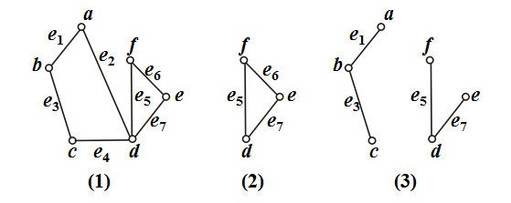
6.1.4 子图、补图
(1),(2),(3)
(2),(3)
(1)
(1),(3)
(1)的子图： 真子图： 母图： 生成子图：
{d,e,f } 的导出子图： {e₅, e₆, e₇} 的导出子图：
{e₁, e₃, e₅, e₇} 的导出子图：
(2)
(2)
(3)

Slide 33
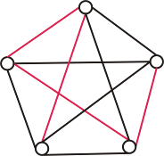
6.1.4 子图、补图
补图
定义6.11 设 G = <V, E>为 n 阶无向简单图, 记 = V & V − E，
称 为G的补图 .
设 G = <V, E> 为 n 阶无向简单图, 以
所有能使 G 成为完全图 K_{n} 的添加边
组成的集合为边集的图，为 G 相对
于 K_{n} 的补图，简称为 G 的补图 .
注： K_{n} 的补图为？
n 阶零图

Slide 34
6.1.5 图的同构
同构
定义6.12 设 G₁ = <V₁, E₁>, G₂ = <V₂, E₂>为两个无向图（有向图），
若存在双射函数 f : V₁ → V₂, 使得对于任意的 v_{i} , v_{j} ∈V₁，
(v_{i} , v_{j}) ∈ E₁ (<v_{i} , v_{j}> ∈ E₁) 当且仅当
(f(v_{i}), f(v_{j})) ∈ E₂ (<f(v_{i}), f(v_{j})> ∈ E₂)
并且 (v_{i} , v_{j}) (<v_{i} , v_{j}>) 与 (f(v_{i}), f(v_{j})) (<f(v_{i}), f(v_{j})>) 的重数相同，
则称 G₁ 与 G₂ 是同构的，记作 G₁ ≅ G₂ .

Slide 35
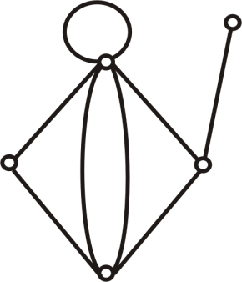
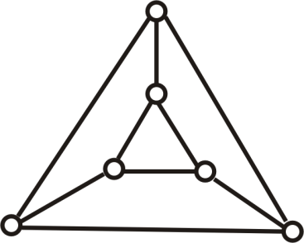
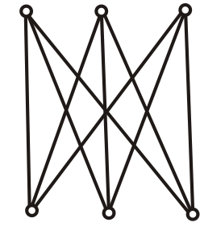
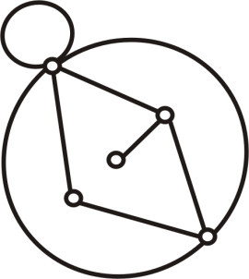
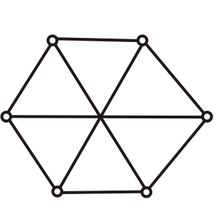
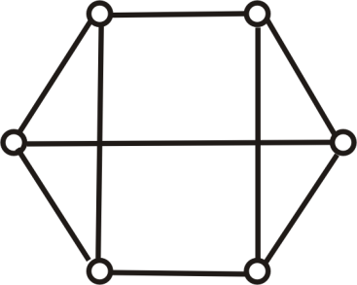
例：
6.1.5 图的同构
a
a
e
f
d
f
e
b
c
b
c
d
a
d
a
c
b
e
c
e
b
f
f
d

Slide 36
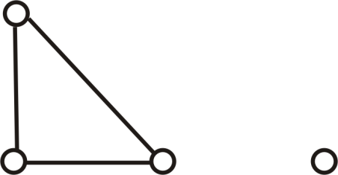
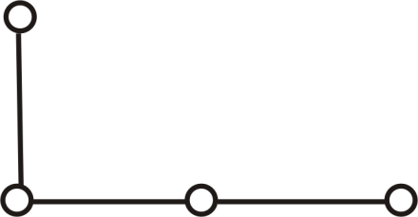
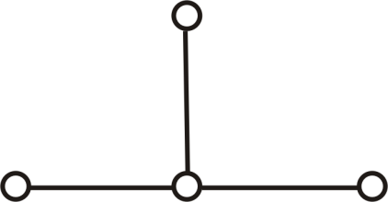
6.1.5 图的同构
例：画出 4 阶 3 条边的所有非同构的无向简单图 .
解： 由已知条件得到 4 个条件：
总度数为 6, 分配给 4 个顶点 , 最大度为 3 , 且奇度顶点数为偶数：
1）0 个奇度顶点，4 个偶度顶点：0, 2, 2, 2 ;
2）2 个奇度顶点，2 个偶度顶点：1, 1, 2, 2、1, 1, 4, 0、1, 3, 2, 0、3, 3, 0, 0
3）4 个奇度顶点，0 个偶度顶点：1, 1, 1, 3
画图：
0,2,2,2
1,1,2,2
1,1,1,3

Slide 37
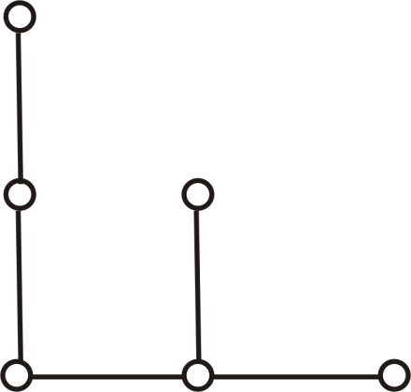
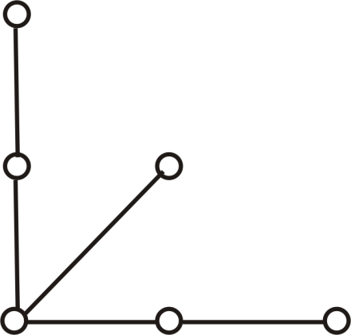
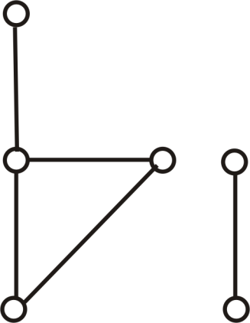
6.1.5 图的同构
例：画出 3 个以 1, 1, 1, 2, 2, 3 为度数列的非同构的无向简单图 .

Slide 38
研讨题
1）证明：在任何一个有 6 人的组里，存在3个人相互认识或者存在
3个人相互不认识。
2）证明：无向简单图 G 有 n 个顶点，如果顶点数大于等于 2，则
至少有 2 个顶点的度数相同。
3）画出一个 5 阶简单图 G 与它的补图 G′ 同构。

